Slide 1
Генетические особенности гена гормона роста радужной форели
Международная научная конференция XIII Лужские научные чтения
«Современное научное знание: теория и практика»
Подготовил: Аспирант ФИЦ ВИЖ им. академика Л.К. Эрнста,
Младший научный сотрудник ВНИИГРЖ,
Николаева Ольга Анатольевна
Исследования выполнены по теме государственного задания № 124020200114-7.

Slide 2
Актуальность
Цели исследования
Ген гормона роста – соматотропин (GH) является ключевым участником соматотропной оси и влияет на многие физиологические функции, такие как рост, метаболизм, репродукция и иммунитет организма. У радужной форели, в отличие от млекопитающих и даже некоторых других видов рыб, работа GH скоординирована несколько иначе. Понимание молекулярных механизмов гена гормона роста и поиск его генетических маркеров, влияющих на продуктивные признаки у радужной форели, открывают перспективы его использования в маркерной селекции.
Изучить особенности работы гена гормона роста у радужной форели
Обнаружить точечные мутации, ассоциированные с продуктивными качествами радужной форели
Выполнить анализ найденных SNP и сопоставить с фенотипическими данными

Slide 3
Характеристика и функции соматотропина
Имеет два паралога – GH1 и GH2
GH1 и GH2 каждый состоит из 6 экзонов и 5 интронов
Длина somatotropin-1- 4135 п.н., расположен на 12 хромосоме
Длина somatotropin-2 - 3615 п.н., расположен на 13 хромосоме
Соматотропин, полученный от животных из разных классов (амфибии, рыбы, рептилии,
птицы и млекопитающие) имеет схожий молекулярный вес, аминокислотное соотношение
компонентов, а также биохимическое, физико-химическое и иммунохимическое родство
Экспрессия GH1 сильнее, чем GH2.
GH1 экспрессируется в верхней части соматотрофов гипофиза
GH2 экспрессируется более диффузно в клетках гипофиза.
Соматотропины обладают плейотропным действием: регуляция роста и развития, метаболизм,
репродуктивное развитие, осморегуляция, иммунный ответ.

Slide 4
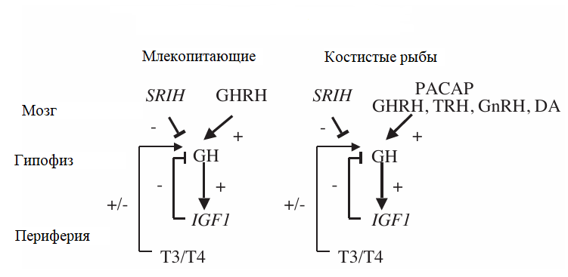
Сравнение соматотропной нейроэндокринной оси рыб и млекопитающих
Обозначения на слайде: SRIH – соматостатин, GHRH – соматолиберин, PACAP – предшественник
соматолиберина, GH – гормон роста, IGF1 – инсулиноподобный фактор роста 1, TRH – тиреотропин
высвобождающий гормон, DA – дофамин, GnRH – гонадотропин высвобождающий гормон,
T3/T4 – трийодтиронин/тироксин, «+» - стимулирующее действие, «-» - подавляющее действие.
Примечание: у Salmoniformes не выявлено стимулирующего действия TRH на GH.

Slide 5
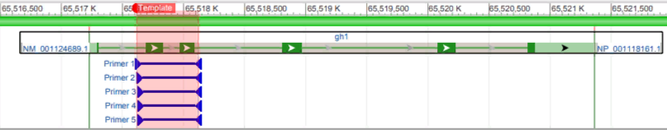
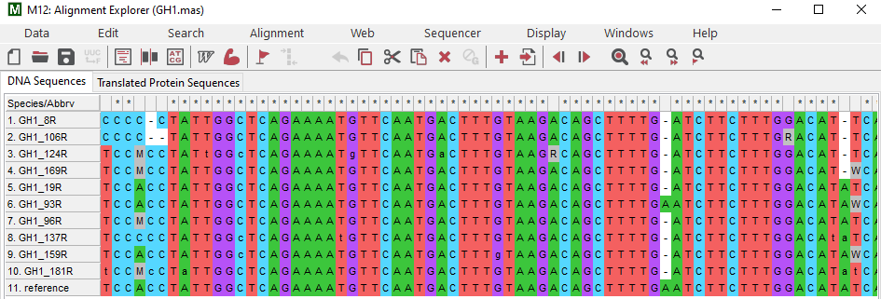
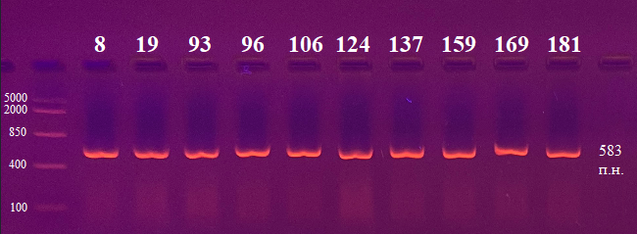
Подготовка и проведение секвенирования фрагмента гена GH1
Ген | Праймеры | Ампликон (п.н.) | Режим амплификации
GH1 | F: CTTACCAATGTATCTCACCATAATTCG RV: GGTGAATAGCGATTTGACACTTTAT | 538 | 95°C – 5 мин.40 циклов: 95°C – 30 с, 68°C – 60 с, 72°C – 30 с. 72°C – 5 мин … Хранение при 4°C
Выбранный фрагмент гена GH1 на референсном геноме радужной форели, база данных NCBI
Праймеры и протокол ПЦР для фрагмента GH1
Фрагменты гена GH1 на гель-электрофорезе.
Агарозный гель 1,8%, ДНК-маркер –
Thermo Scientific
FastRuler, 100 - 5000 bp
Полученные сиквенсы в инструменте Alignment Explorer MEGA

Slide 6
Поиск полиморфных вариантов гена GH1, ассоциированных с фенотипическими данными радужной форели
GH1 (C>A) | GH1 (A>C) | GH1 (T>A) | GH1 (T>A) | GH1 (A>C) | GH1 (G>C) | GH1 (C>A) | GH1 (A>T)
C/C | A/A | T/A | T/A | A/A | G/G | A/A | A/A
C/C | C/C | T/T | T/A | A/A | G/G | C/A | A/A
C/C | C/C | T/T | T/А | A/C | G/C | C/C | A/T
C/A | A/A | T/A | T/A | A/A | G/G | C/C | A/A
C/C | C/C | T/T | T/T | C/C | G/G | C/C | A/A
C/A | A/C | T/A | T/T | A/C | G/C | C/A | A/T
C/C | A/C | T/T | T/T | A/A | G/G | C/C | A/A
C/A | A/A | T/T | T/T | A/A | G/G | C/C | A/A
C/C | A/C | T/T | T/T | A/A | G/G | C/C | A/A
C/A | A/C | T/T | T/T | A/C | G/C | C/A | A/T
NO RS | NO RS | NO RS | NO RS | NO RS | NO RS | NO RS | NO RS
12:65517757 | 12:65517801 | 12:65517865 | 12:65517940 | 12:65518000 | 12:65518001 | 12:65518007 | 12:65518069
AAC>AAA | CAC>CCC | - | - | CAG>CCG | CAG>CAA | AAC>AAA | GAG>GTG
INTRON VAR | INTRON VAR | EXON VARIANT | EXON VARIANT | INTRON VAR | INTRON VAR | INTRON VAR | INTRON VAR
№ образца | Масса рыбы, г | Длина, см |  |  | Высота тела, см | Толщина тела, см | GH1 (T>A) NO RS 12:65517940 EXON VARIANT
 |  | тела по Смиту | тела до конца чешуйчатого покрова | головы
19 | 1766 | 48,5 | 45,6 | 9,2 | 13,3 | 5,4 | T/А
124 | 1746 | 49,2 | 46,9 | 9,5 | 13,2 | 5,4 | T/A
159 | 1622 | 49,0 | 46,0 | 9,5 | 13,1 | 5,5 | T/A
169 | 1502 | 48,3 | 45,0 | 9,1 | 12,1 | 5,3 | T/A
8 | 1398 | 47,0 | 43,0 | 9,4 | 10,0 | 5,0 | T/T
96 | 1264 | 44,4 | 41,2 | 7,9 | 12,0 | 5,0 | T/T
181 | 1050 | 42,5 | 40,0 | 8,4 | 11,0 | 4,6 | T/T
106 | 908 | 40,8 | 38,0 | 7,5 | 10,6 | 4,0 | T/T
137 | 752 | 40,0 | 36,8 | 7,5 | 9,7 | 4,0 | T/T
93 | 510 | 34,5 | 33,3 | 7,8 | 8,5 | 3,5 | T/T
Результат анализа полученной последовательности в гене GH1: 6 SNP в интронах и 2 SNP в экзонах
Фенотипические данные двухгодовиков радужной форели,
сортированные по массе и сопоставленные полиморфному
варианту в экзоне 12:65517940

